Slide 1
الاتصال التعليمي
وسل 241
د. داليا اليحيى

Slide 2
تطور الاتصال

Slide 3
مفهوم الاتصال
هو تبادل المعلومات
هو تفاعل بين طرفين حول رسالة معينة حتى تصبح الرسالة مشتركة بينهما
تعريف الاتصال: هو عملية ديناميكية تتم باللغة اللفظية وغير اللفظية بين المرسل والمستقبل لنقل محتوى رسالة معينة من خلال القنوات المناسبة بغرض تحقيق أهداف معينة

Slide 4
تعريف الاتصال التعليمي: هو عملية تفاعل مشتركة تتم باللغة اللفظية وغير اللفظية بين المعلم والمتعلم, حيث يقدم المعلم خبرات تعليمية(معرفية ومهارية ووجدانية) من خلال قنوات مناسبة بغرض تحقيق نتائج تعليمية مرضية

Slide 5
المنظور الإسلامي للاتصال
الاتصال الروحي الإلهامي:
قال تعالى (واذا سألك عبادي عني فإني قريب أجيب دعوة الداعي أذا دعان فليستجيبوا لي وليؤمنوا بي لعلهم يرشدون ).
الاتصال الروحي العضوي:
قال تعالى (أفلم يسيروا في الأرض فتكون لهم قلوب يعقلون بها او ءأذان يسمعون بها فإنها لاتعمى الأبصار ولاكن تعمى القلوب التي في الصدور ).
الاتصال الروحي الإنساني (الجماهيري ):
قال تعالى (أبلغكم رسالات ربي وانصح لكم وأعلم من الله ما لا تعلمون )

Slide 6
عناصر الاتصال التعليمي
المستقبل
المرسل
نموذج الاتصال التعليمي التقليدي
ا لوسيلة
الرسالة
المستقبل
المرسل
ا لوسيلة
الرسالة
نموذج الاتصال التعليمي الحديث
التغذية الراجعه

Slide 7
نموذج شانون و ويفر (Shannon & Weaver Model):
هدف
مستقبل
إشارة
مرسل
مصدر
وسيلة
اتصال
تداخل أو تشويش

Slide 8
نموذج شرام ( Schramm Model):
الرســــالة
المستقبل
تحليل الرسالة
المرسل
المرسل
تحليل الرسالة
المستقبل
الرســــالة

Slide 9
نموذج لاسويل (Lasswell Model):
باستخدام
أي قناة؟
لمن يقول؟
ماذا يقول؟
من يقول؟
ما التأثير؟

Slide 10
خصائص عملية الاتصال
الاتصال عملية هادفة
الاتصال عملية ديناميكية
الاتصال عملية منظمة
الاتصال عملية دائرية
الاتصال عملية متنوعة

Slide 11
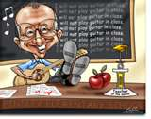
الاتصال اللفظي

Slide 12
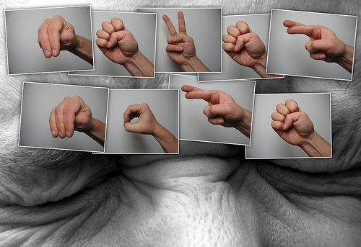
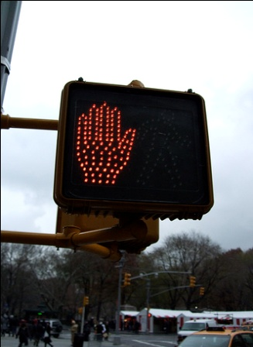
الاتصال الغير لفظي

Slide 13
لغات الاتصال التعليمي
لغات الاتصال
اللغة غير اللفظية
اللغة
اللفظية
حركة اليدين
التواصل البصري
إيماءات الوجه
تحريرية
شفهية

Slide 14
الصفات التي يجب توافرها في المرسل
المرسل:
قادراً على التعامل بود ولطف مع طلابه
قادراً على الاستخدام الجيد للغة اللفظية و غير اللفظية
قادراً على إيصال رسالته بطرق وأساليب متنوعة ومناسبة
ملماً بمهارات الاتصال المختلفة
قادراً على إثارة دافعية الطلاب للتعلم
قادراً على إدارة الموقف التعليمي الاتصالي إدارة فاعلة
قادراً على التعديل في رسالته أو في عملية الاتصال بناءً على التغذية ا الراجع
12

Slide 15
الصفات التي يجب توافرها في الرسالة
2. الرسالة:
أن يكون محتواها مناسباً لميول وحاجات وقدرات الطلاب ومستواهم الثقافي والمعرفي والعمري
أن يكون محتواها صحيحاً علمياً وخالياً من التكرار والتعقيد
أن تكون لغة الرسالة واضحة وبسيطة وتصاغ بشكل يسهل فهمها
أن تتضمن مثيرات تساعد في جذب الانتباه
أن تعرض بطريقة شيقة وغير تقليدية
اختيار المكان والزمان الملائم لعرضها
أن تسمح للطلاب بالمشاركة الفعالة

Slide 16
الصفات التي يجب توافرها في الوسيلة
3. الوسيلة (قناة الاتصال):
أن تكون نابعة من المنهج الدراسي وتؤدي إلى تحقيق الأهداف
أن تشوق المتعلم وترغبه في البحث والإطلاع
أن تربط الخبرات السابقة بالخبرات الجديدة
أن تجمع بين الدقة العلمية والجمال الفني
أن تكون رخيصة التكاليف ومتينة الصنع
أن تكون مناسبة ليستفاد منها في أكثر من مستوى
أن تتناسب مع عدد المتعلمين
أن تتناسب والتطور التكنولوجي والعلمي للمجتمع
أن تكون واقعية أو قريبة من الواقع
14

Slide 17
الصفات التي يجب توافرها في المستقبل
4. المستقبل:
تأهب المستقبل واستعداده لاستقبال الرسالة
امتلاكه الخبرة اللازمة لاستقبال الرسالة
القدرة على الإنصات الجيد للآخرين
القدرة على تبادل الأدوار مع مرسل الرسالة
القدرة على التفكير الناقد الابتكاري
شعوره بأهمية الرسالة
تمكنه من اللغات اللفظية وغير اللفظية بالقدر الملائم
لاستقبال الرسالة
15

Slide 18
الصفات التي يجب توافرها في التغذية الراجعة
5. التغذية الراجعة:
تمكن المرسل من معرفة تأثير رسالته على الطالب من خلال استجاباته
لها دور في عملية تحسين عملية الاتصال
تكون على فترات متعددة خلال عملية الاتصال
تربط بين ما يدخل وما يخرج من العملية التعليمية
متنوعة وتلاءم الأداء المُنفذ
أن تكون متلازمة مع أداء الطالب
16

Slide 19
أشكال الاتصال
1- الاتصال الذاتي(بين الفرد وذاته)
2- الاتصال الشخصي(بين شخصين)
3- الاتصال الجماعي(بين شخص وعدد اشخاص)
4- الاتصال الجماهيري(بين شخص وعدة مئات وملايين من البشر)
5- الاتصال الأعلى(بين المخلوق والخالق)

Slide 20
العوامل المؤثرة في عملية الاتصال
1- التشويش (داخلي وخارجي)
2- الدقة في نقل الرسالة(مصادر موثوقة)
3- مهارات الاتصال(متحدث, خطيب, التشويق, الانتباه ...الخ)

Slide 21
معوقات نجاح عملية الاتصال التعليمي
استخدام المعلم الطريقة التقليدية في الشرح
عدم كفاية المعلم الأكاديمية أو المهنية
عدم مراعاة الفروق الفردية
شرود ذهن الطلاب
وجود بعض الإعاقات لدى الطلاب
الظروف الفيزيقية (المادية) للفصل الدراسي

